Slide 1
Sveikata visus metus 2022
Kovo mėnesio iššūkis “Nepamesk galvos: saugus ir sveikas (kaip elgtis įvairiose sveikatai pavojingose situacijose)
Kretingos rajono Darbėnų gimnazijos ikimokyklinio ugdymo skyriaus “Bitučių” komanda ( 3 – 6 m.) . Mokytoja Daiva Katkutė

Slide 2
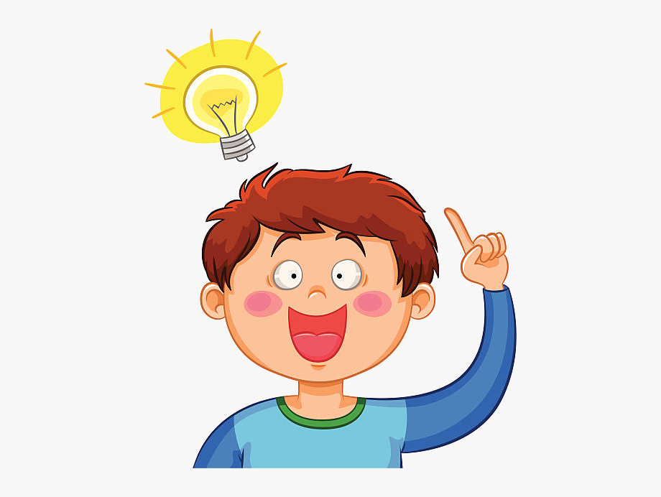
Visi kartu aiškinomės, kaip nepamesti galvos ištikus bėdai.

Slide 3
“ turėdami daug drąsos, jūs nesuklupsite prieš negandas ir neprarasite vilties. Vidinė stiprybė padeda išsiugdyti tvirtą ryžtą, o tvirtu ryžtu galima įveikti bet kokias kliūtis” ( Dalai Lama)

Slide 4
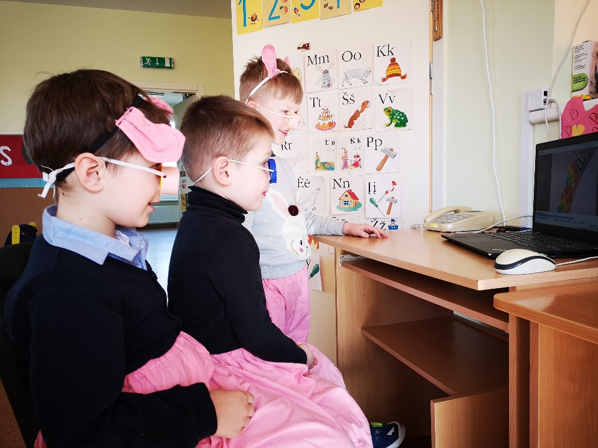
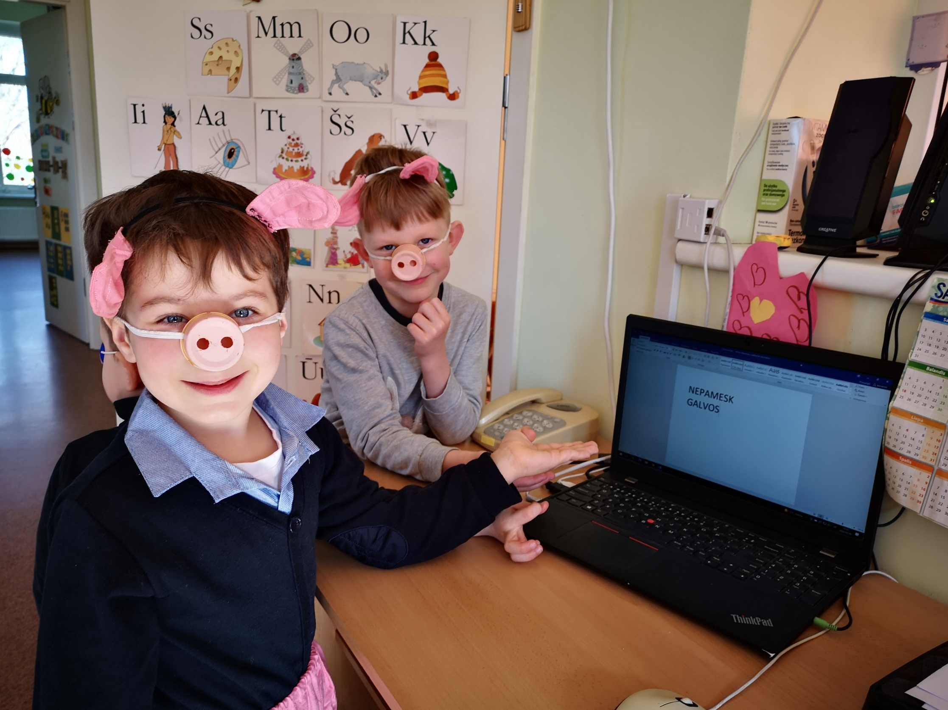
Į pagalbą pasikvietėme pasakos “Trys paršiukai” veikėjus. Vilkas uoliai puolė prie kompiuterio, bet buvo sustabdytas ir paaiškinta, kad ilgai negalima leisti laiko prie ekrano, jei nedirbi tikslingai, geriau rinkis kaladėles, dėliones

Slide 5
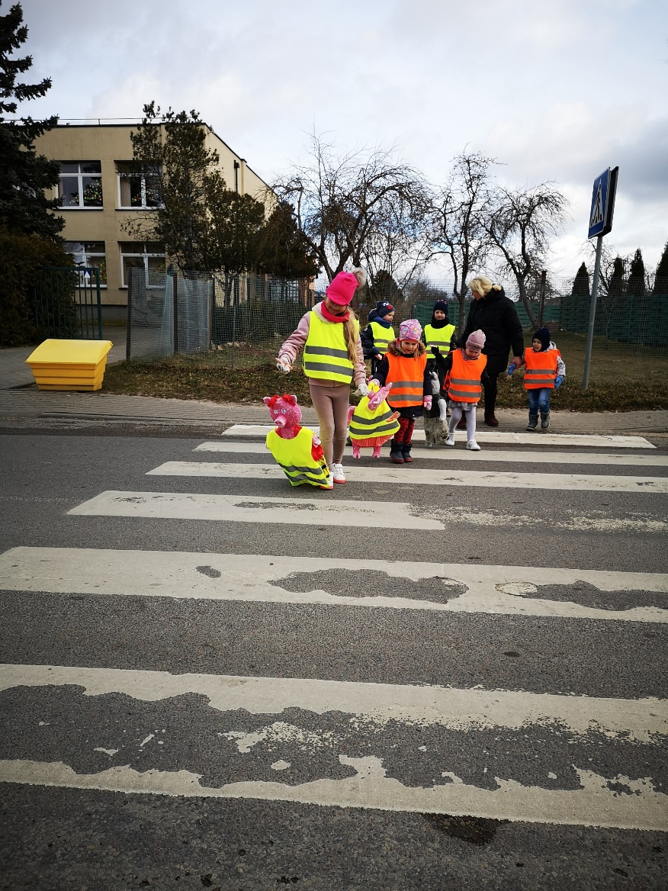
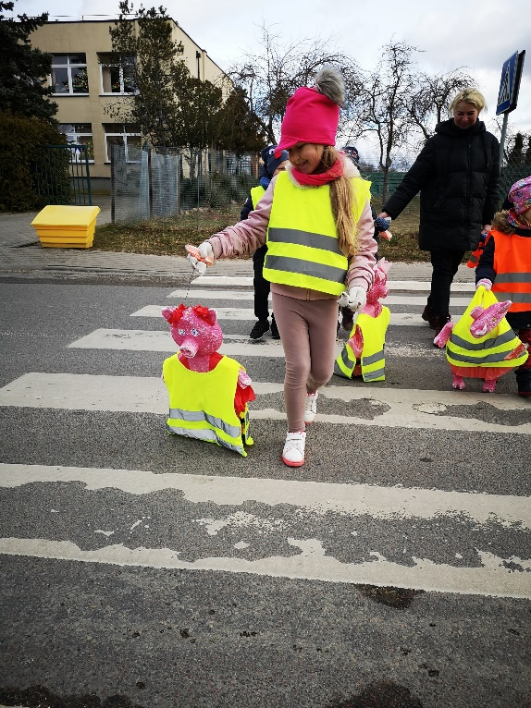
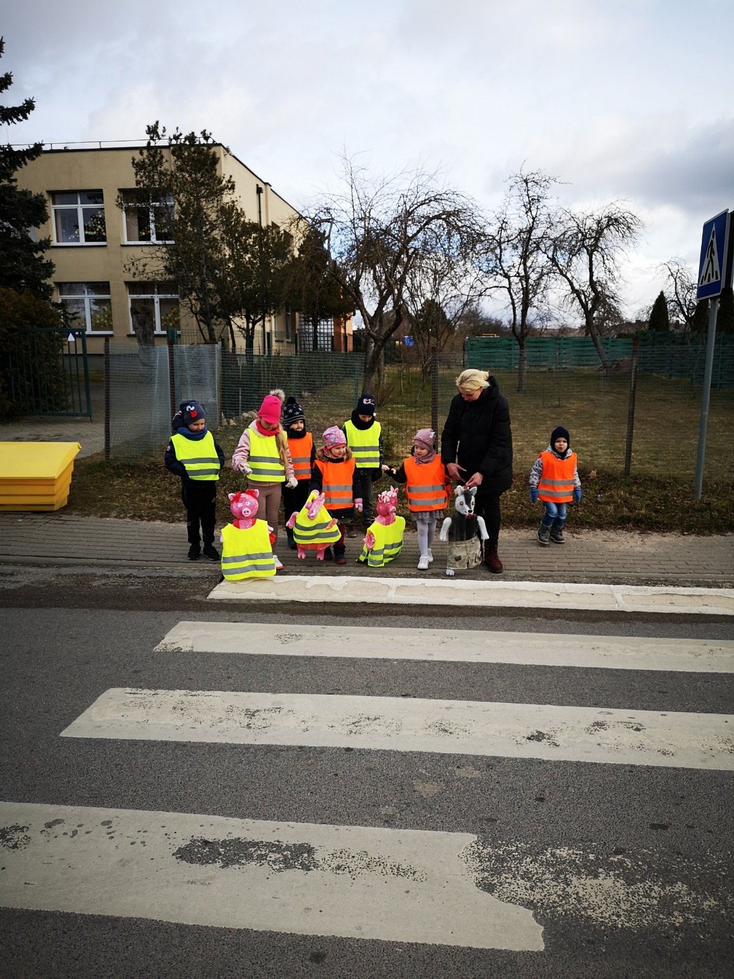
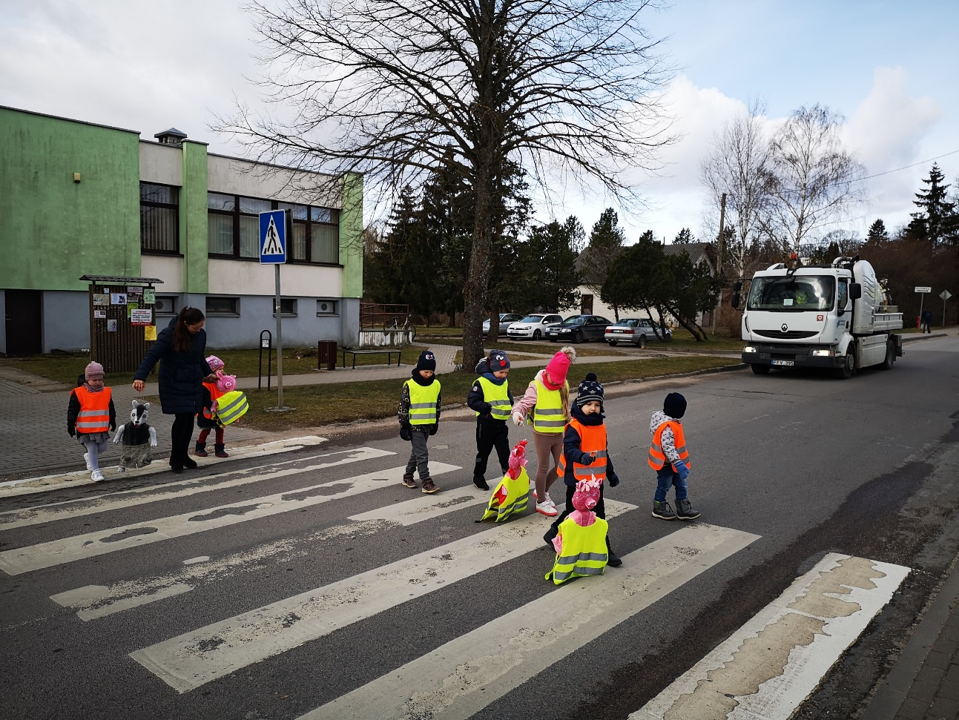
Trumpai išbuvęs viduje į lauką vilkas spruko ir tiesiai per gatvę nurūko, bet vėl paršiukai jam padėjo, per perėją lydėjo. Dėkojo vilkas už išsaugotą kailį.

Slide 6
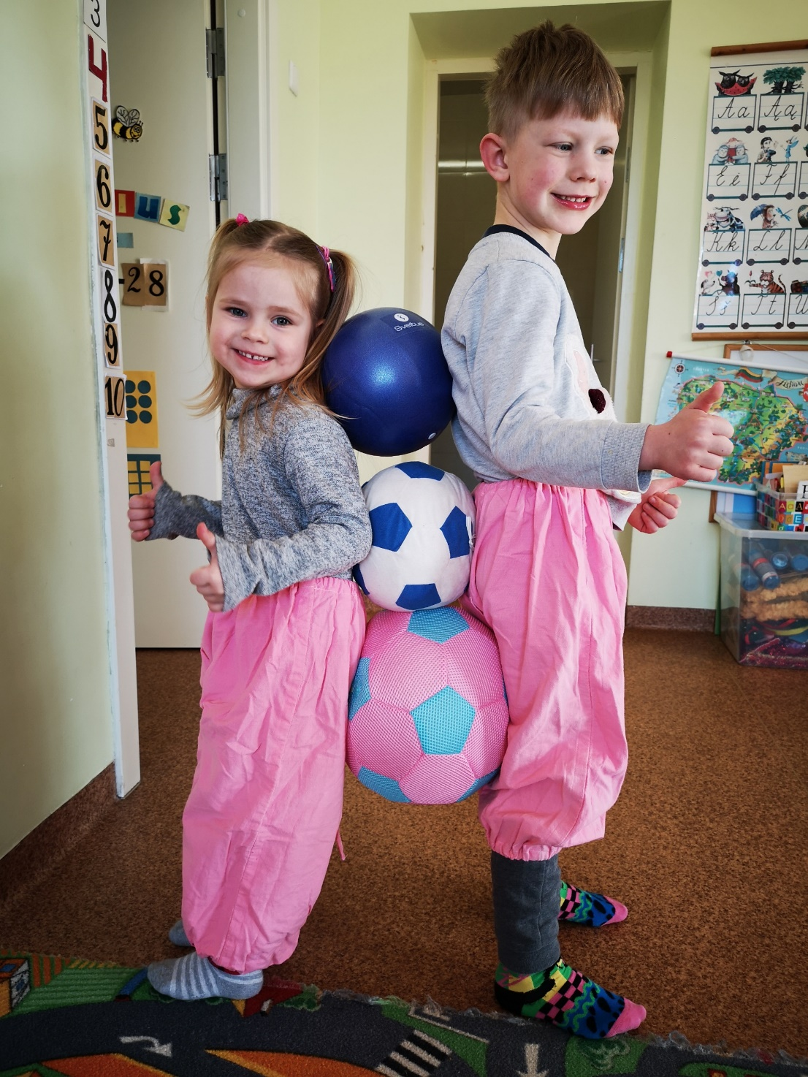
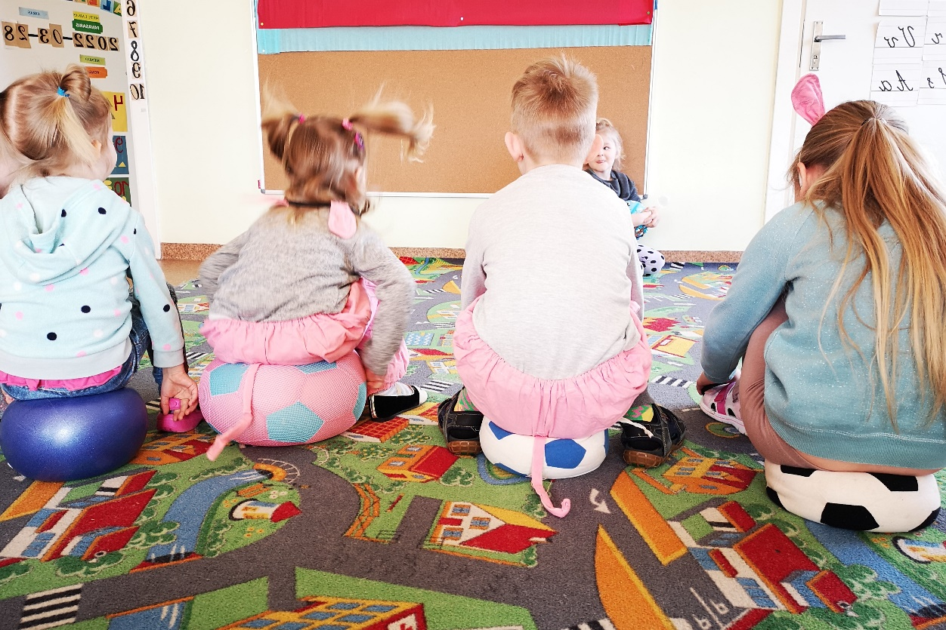
Kad stresas, įtampa ir baimė atslūgtų, paršiukai kvietė vilką kartu sportuoti

Slide 7
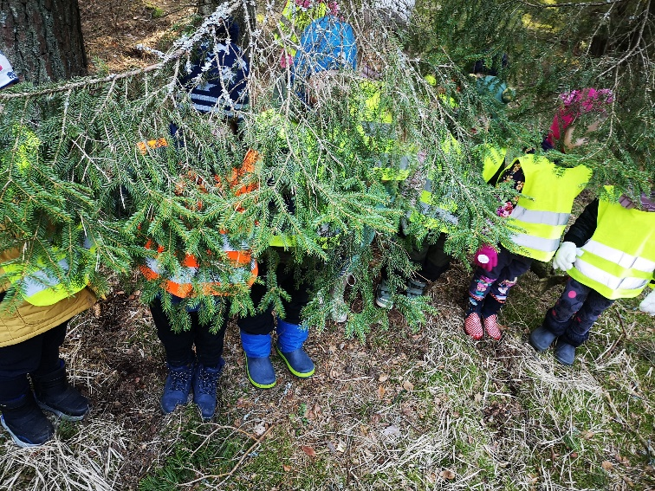
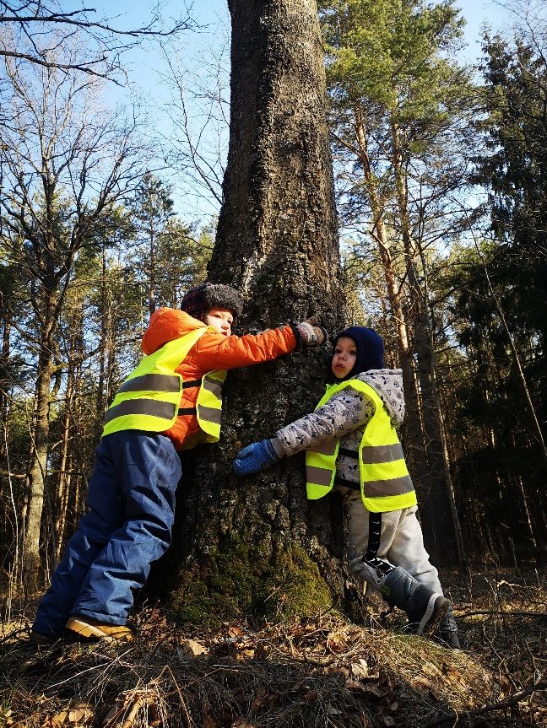
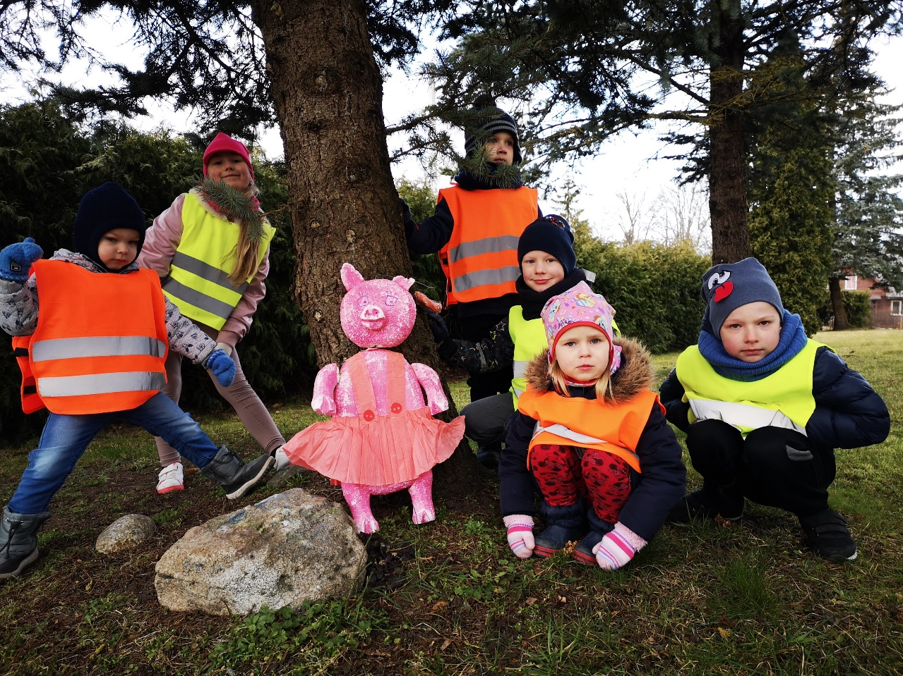
Pasimankštinę į mišką vyko aptarti reikalų su girininku šauniu: kad gaisras nekiltų, nešiukšlintų, o ramybę pajustų ir tylos klausytųsi

Slide 8
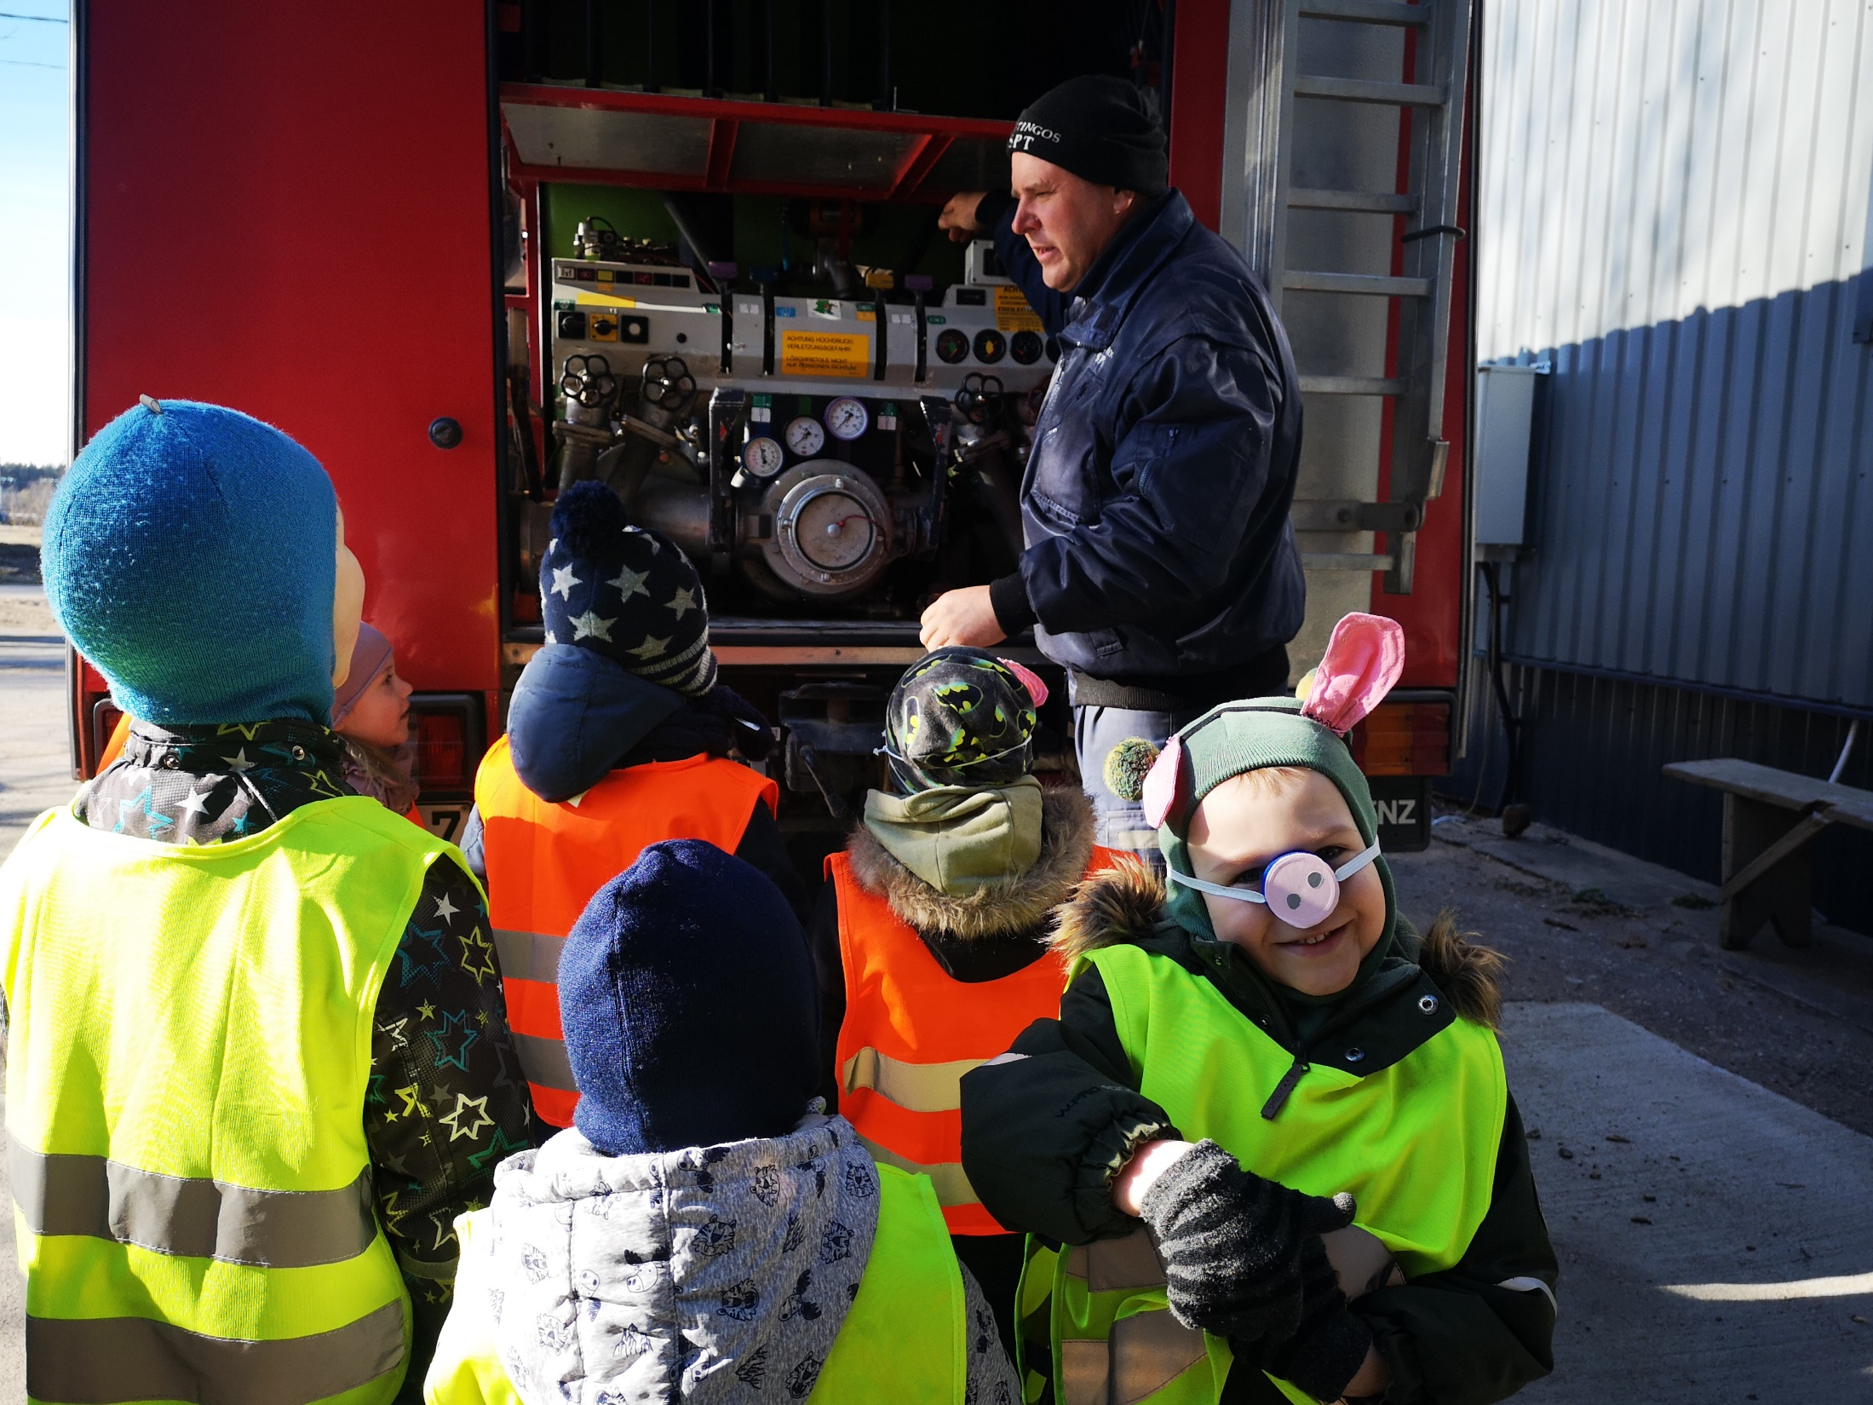
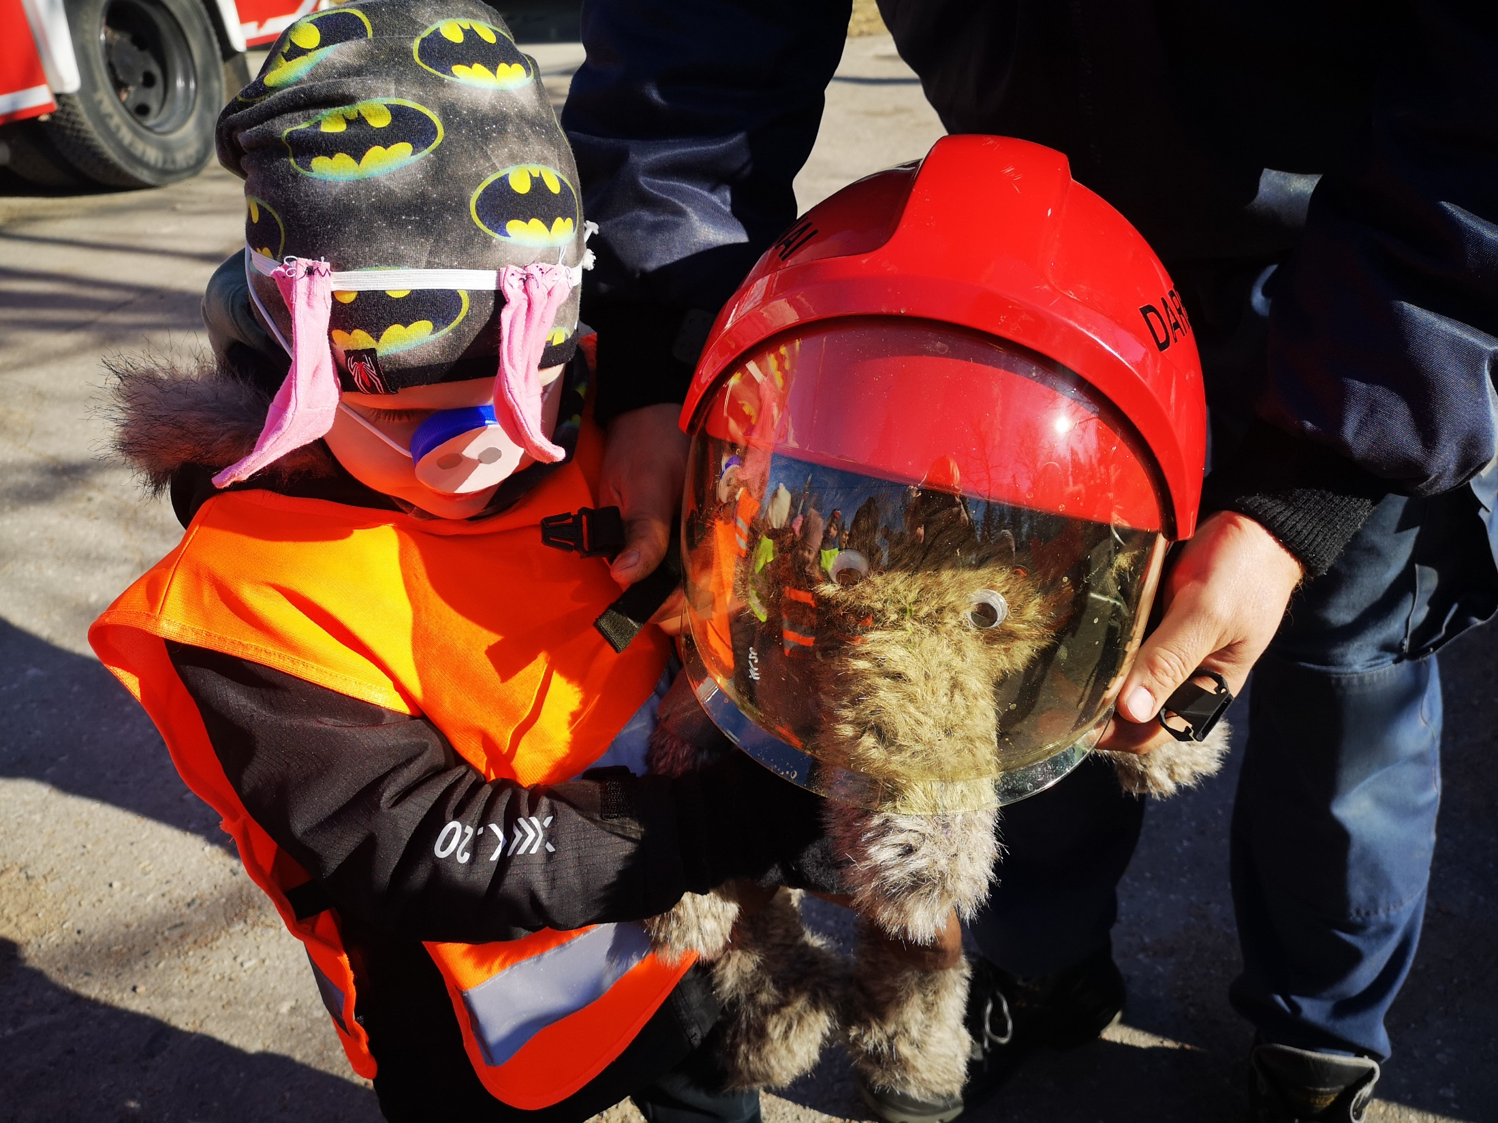
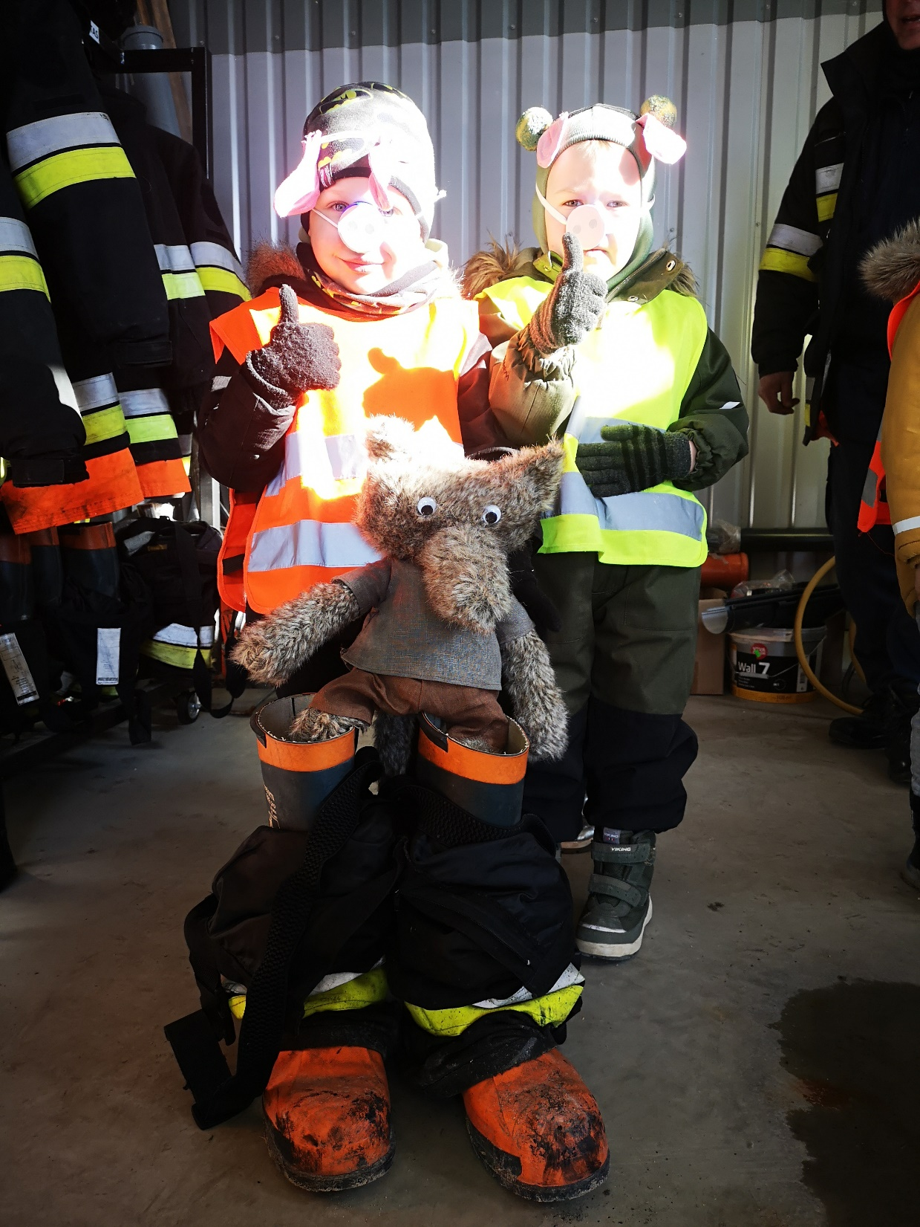
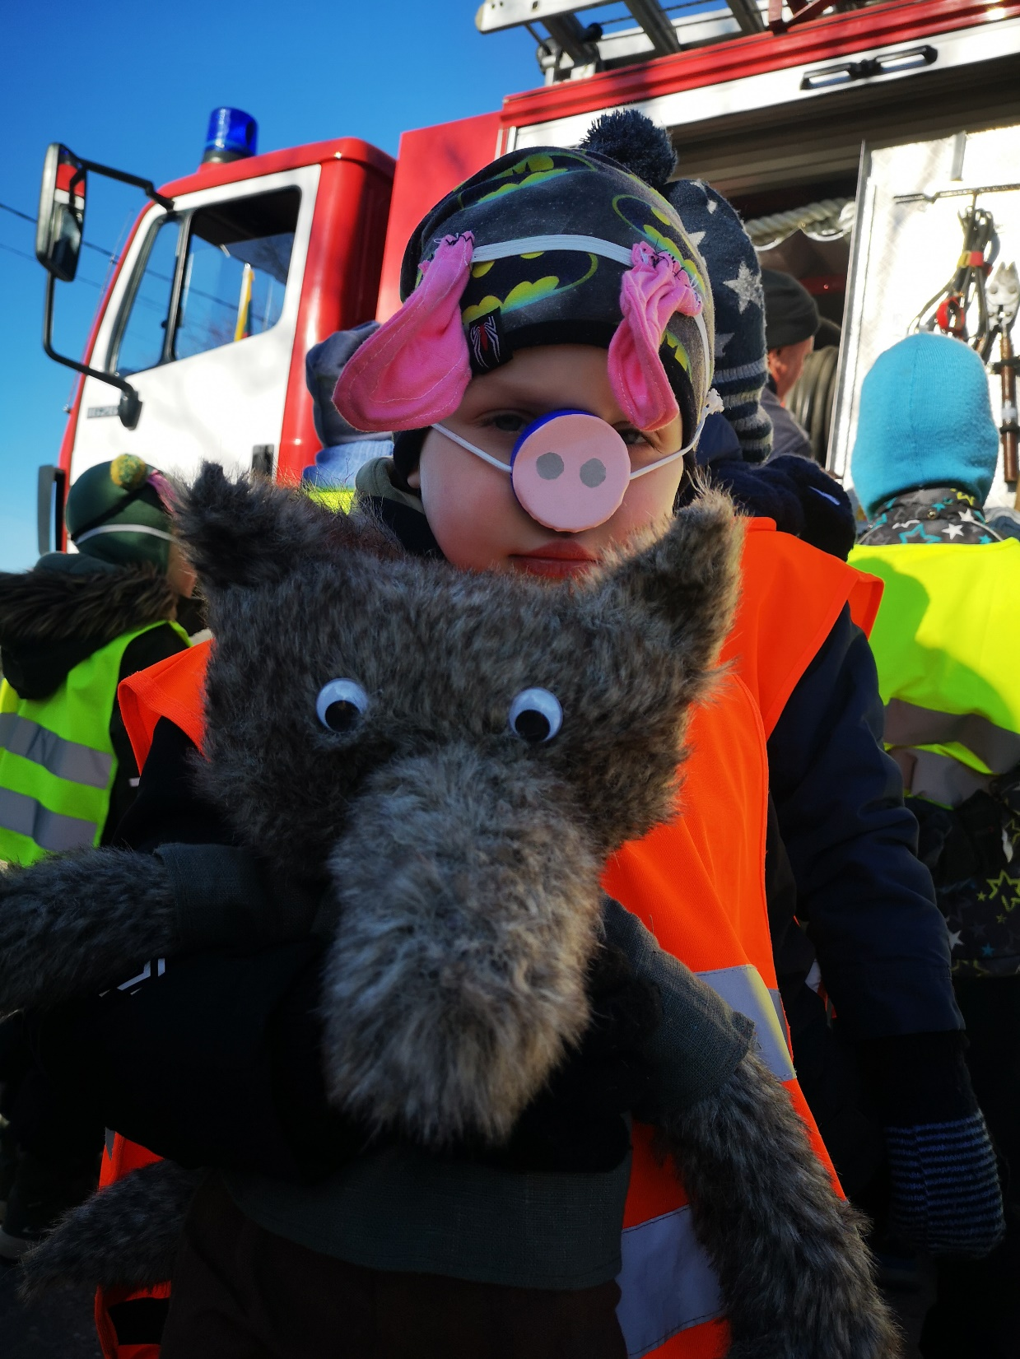
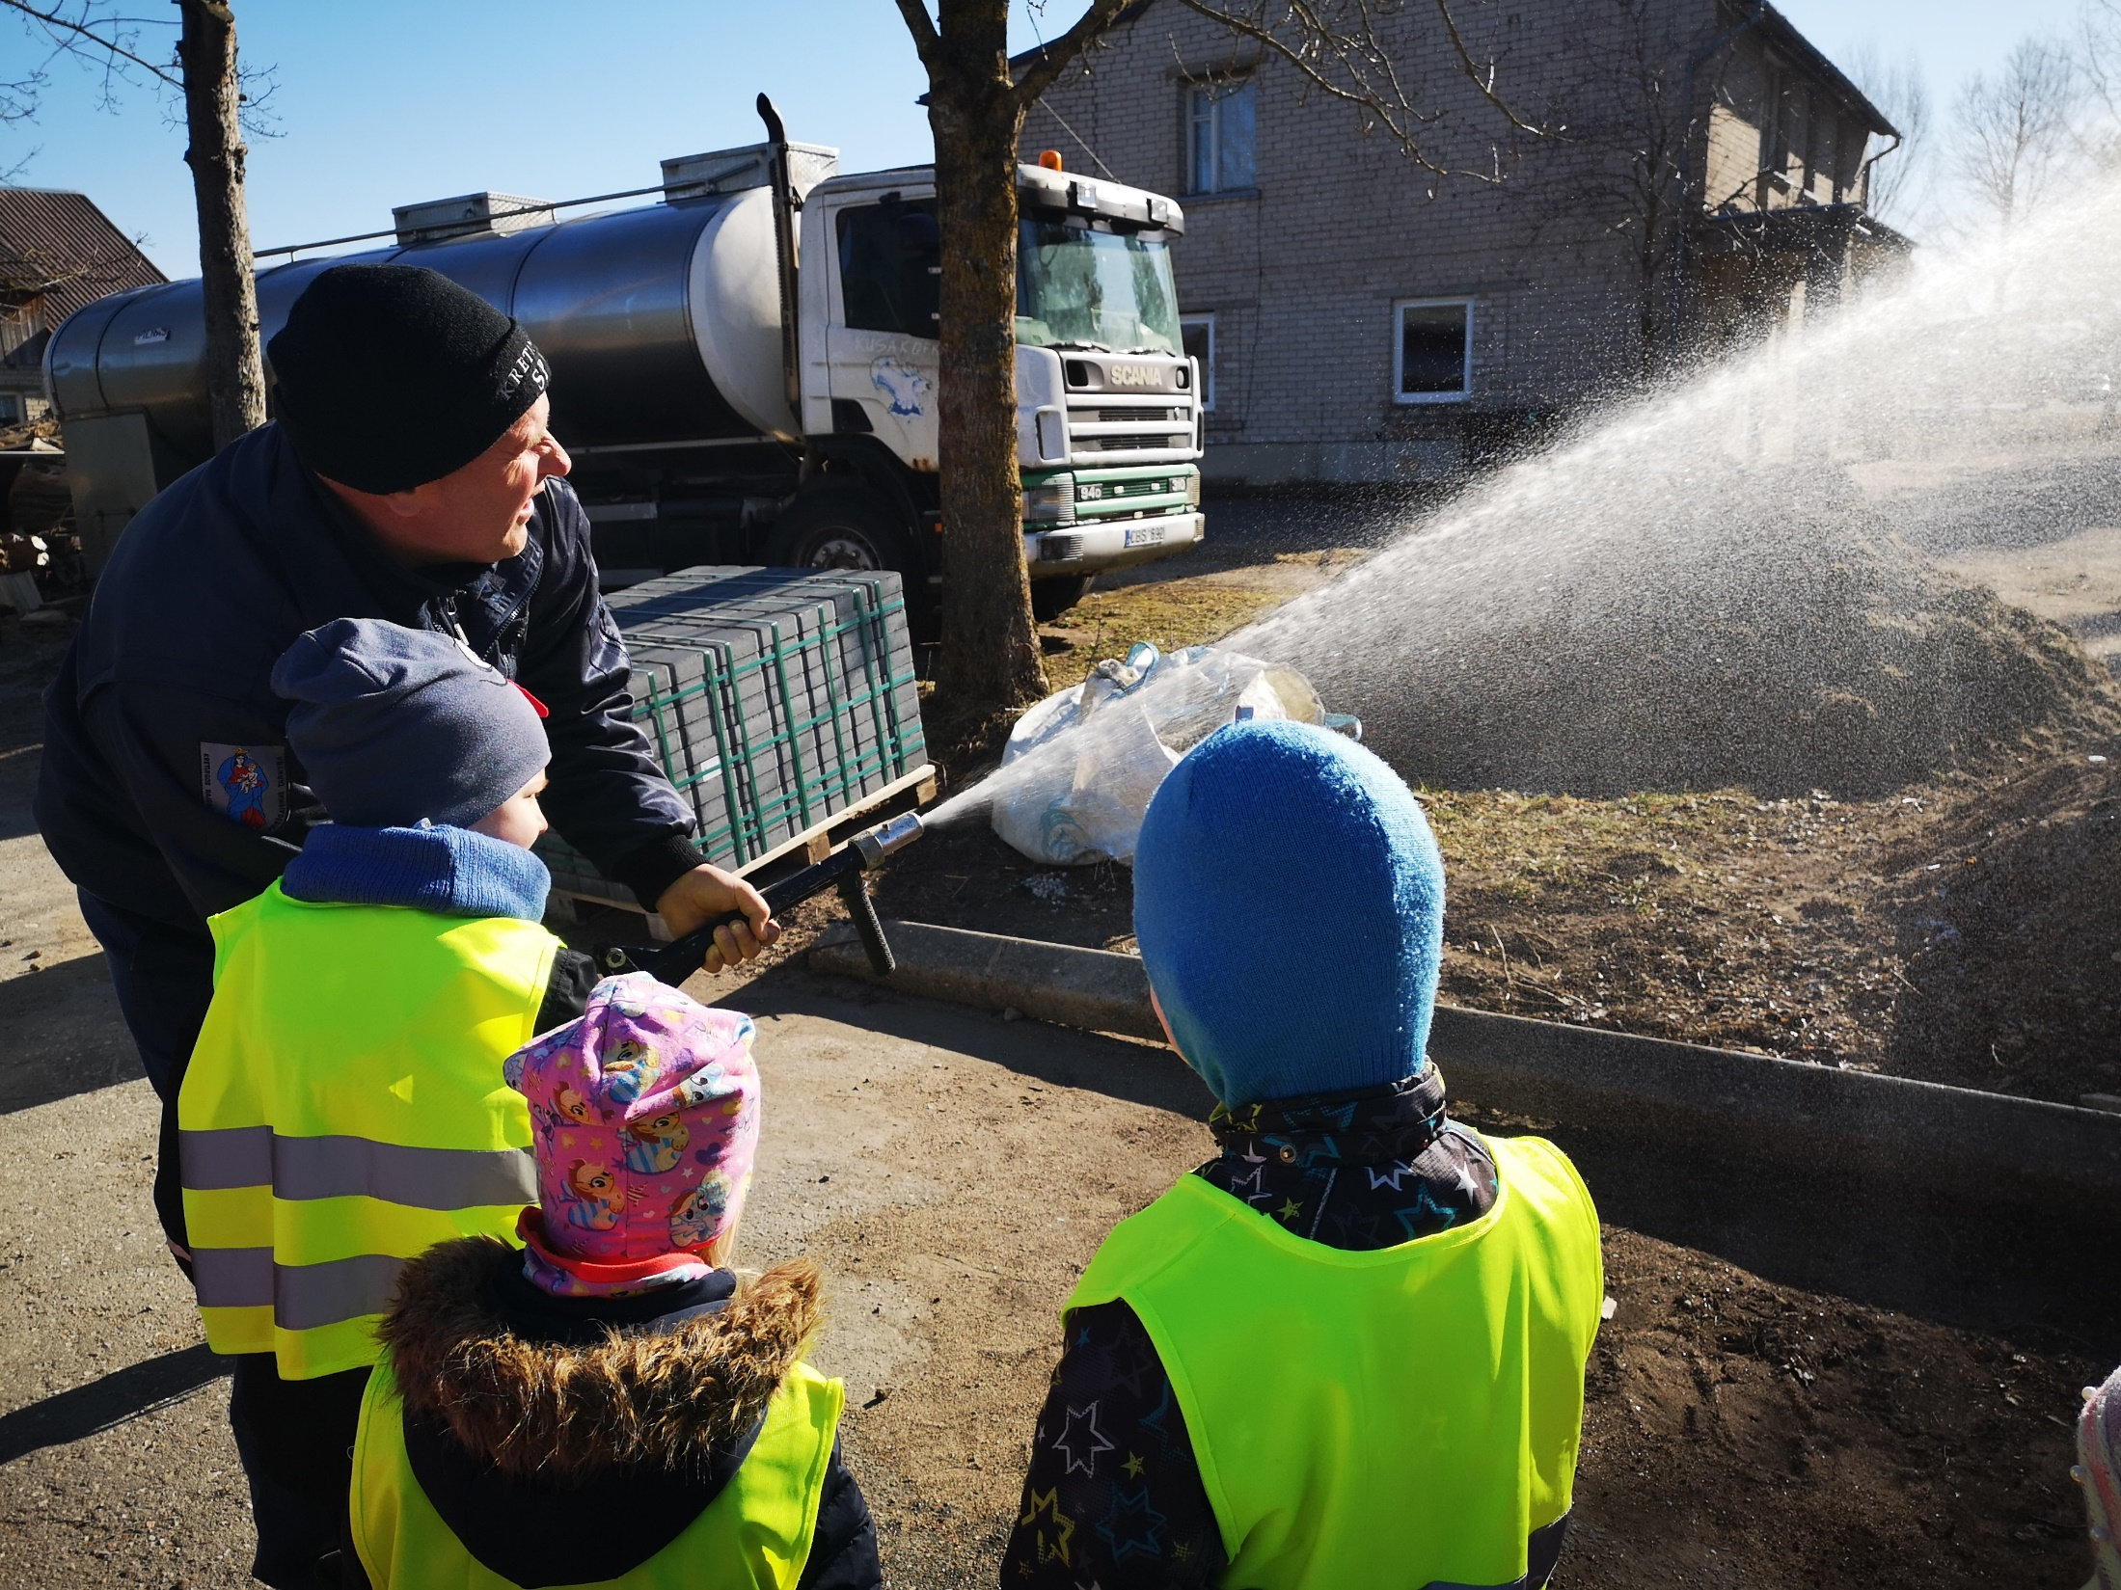
Paršiukai gudriukai vilką pas ugnegesius lydėjo, aiškinosi, kaip gaisro atveju budriam, sveikam būti ir nenukentėti

Slide 9
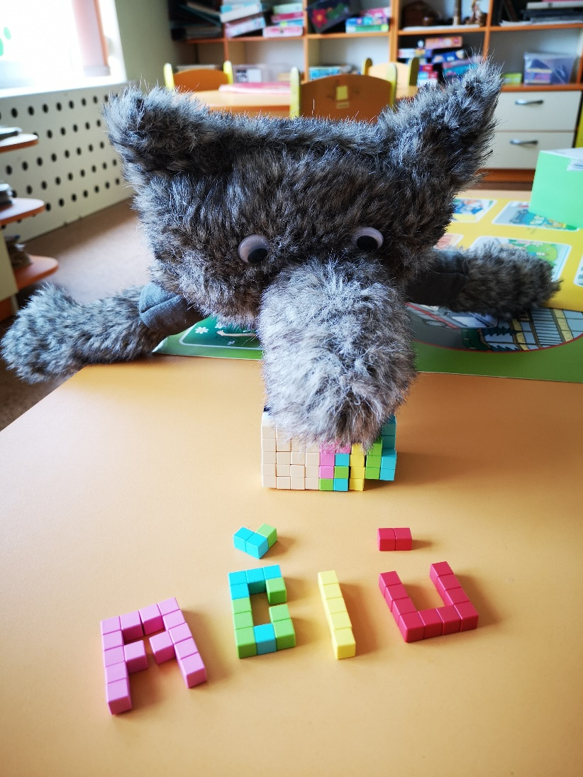
Vilkas, miklindamas pirštus, žodį „ačiū“ iš kaladėlių sudėjo, knygas skaitė, sportavo ir juokėsi iš laimės. dabar žino kaip nepamesti galvos, būti saugiam ir sveikam

